Slide 1

Web Scraping
Especialización en
Inteligencia Artificial y Big Data
5075. Big Data Aplicado
Módulo - 2
Vicent P. Tortosa Lorenzo Ismael Torres Boigues

Slide 2
Índice
¿Qué es Web scraping? / Utilidad
Legalidad y protección
Uso web scraping

Slide 3
1 ¿Qué es el web scraping?
El Web Scraping, es una técnica para extraer y almacenar datos de “manera automatizada” de una o varias páginas web con el fin de analizarlos o manipularlos en otros medios.
Es útil cuando nos interesa recuperar la información de una web y no dispone a través de una API, base de datos,...
Los encargados de realizar esta labor de rastreo, denominada scrapear, son los denominados bots o crawlers. Son robots que se dedican a navegar de forma automática por páginas webs, recogiendo aquellos datos o información presentes en ellas.
El ejemplo más claro de scraping es Google. Sus bots analizan la red en busca de contenido
Ref: https://protecciondatos-lopd.com/empresas/web-scraping-legal/

Slide 4
1 Utilidad
Localizar ítems o stock en distintas e-commerces.
Nutrir una base de datos relevante para tu negocio.
Realizar una migración de un sitio web.
Recopilar y ofrecer datos de varias webs.
Generar alertas sobre cambios en una web.
Monitorear precios de la competencia.
Recolectar fichas de productos.
Buscar links rotos mediante un análisis de los enlaces de una web.

Slide 5
2 ¿Es legal?
¿Sí? Hay una delgada línea entre lo legal e ilegal con el uso del Web Scraping.
Buenas prácticas para el uso del Web Scraping
Los scrapers deben conocer y seguir los derechos de propiedad intelectual de los sitios web. Por lo tanto, el robo de contenido con derechos de autor está totalmente prohibido. Si se infringe esto, el uso del Web Scraping sería ilícito.
En segundo lugar, los datos que se obtengan del scraping deben estar disponibles de forma libre por terceros en la web.
En tercer lugar, no se puede robar datos de los usuarios de web. Es un tipo de información que el web scraping no puede aprovechar.
Google usa webScraping para alimentar el buscador.

Slide 6
2 ¿Qué dice la LOPD?
La LOPD establece nuevos datos sobre protección de datos y prevención de delitos en Internet.
La normativa señala que el hecho de que una página web sea pública, accesible o indexable no implica, de ninguna manera, que se puedan extraer sus datos. Esta técnica solo está permitida en los siguientes supuestos:
Son fuentes de acceso público o los datos se recaban por un fin de interés público general.
Prevalece el interés del responsable del tratamiento sobre el derecho a la protección de datos.
La persona rastreada lo es bajo su consentimiento.
Por tanto, en caso de una denuncia se debe demostrar que la información es de interés público general según el artículo 45 del RGPD, o ponderar el derecho del responsable del tratamiento a recabar los datos.
Fuentes de acceso público: aquellos ficheros cuya consulta puede ser realizada por cualquier persona, no impedida por una norma limitativa o sin más exigencia que, en su caso, el abono de una contraprestación

Slide 7
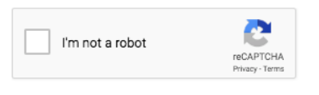
2 ¿Cómo evitar que hagan web scraping en mi web?
Bloqueo de robots : robots.txt
Limitar las llamadas de una ip concreta:
Cuando un sitio web descubre que se ha enviado una cantidad abrumadora de solicitudes desde una sola dirección IP periódicamente o en un corto período de tiempo, existe una buena posibilidad de que la IP se bloquee porque se sospecha que es un bot
uso de Captchas o “No soy un robot”, donde te piden escoger imágenes parecidas o descifrar un código. ¿Ya te acordaste? ¡Ahora ya sabes por qué te lo piden! Para protegerse de crawlers o bots programados para hacer Web Scraping.
Tener que iniciar sesión + cookies
Usar algún servicio anti boots o scraping
las web dinámicas son más difíciles de scrapear

Slide 8
3 ¿Cómo funciona?
Para usar el Web Scraping, es necesario contar con un software programado al que se le suele llamar bot, spider o crawler.
Estos bots programados tienen la función de:
Almacenar data estructurada y desestructurada.
Extraer datos de las API.
Reconocer estructuras de sitios HTML únicos.
Extraer y transformar contenidos.
Proceso
El bot simula la navegación humana por la web. Envía una solicitud al servidor y obtiene la página html
el bot inspecciona el codigo HTML para llegar al nodo donde se encuentran los datos
Se limpian los datos, se formatean y se almacenan para su posterior uso.

Slide 9
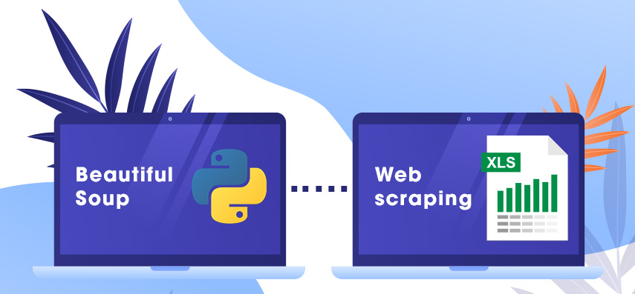
¿Cómo vamos a hacer el web scraping?
Mediante un programa python que usa las librerías Requests y BeautilulSoup
Existen otras librerías como scrapy ,selenium,...

Slide 10

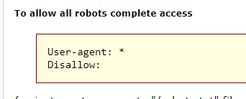
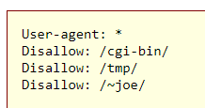
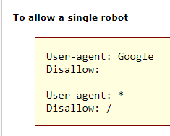
Análisis del fichero robots.txt
The Robots Exclusion Protocol.
consideraciones
se puede ignorar el fichero
el fichero robots.txt es un fichero público
Ref: http://www.robotstxt.org/robotstxt.html

Slide 11
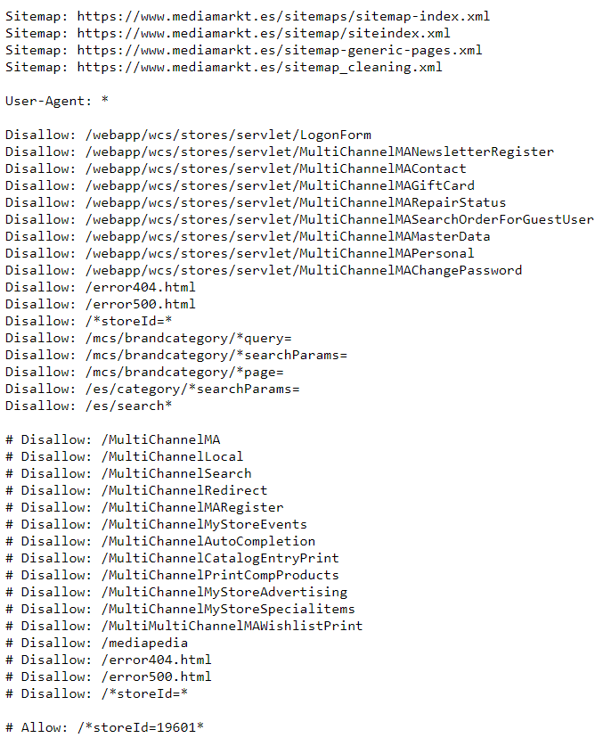
Análisis del fichero robots.txt
https://www.mediamarkt.es/robots.txt

Slide 12
Mapa sitio web
El sitemap nos indica todas las páginas que tiene un sitio web y nos facilita conocer su estructura y realizar el rastreo.
Este fichero se usa principalmente para que el navegador indexe todas las páginas
Contenido del fichero
Etiqueta de apertura <urlset>, dentro de la que debe especificarse el espacio de nombre (estándar de protocolo).
Cada URL debe especificarse entre las etiquetas <url> y </url>, como una etiqueta XML principal.
Dentro de cada etiqueta primaria <url>, una entrada secundaria <loc> especifica la dirección URL.
Etiqueta de cierre </ urlset>.
https://www.sitemaps.org/protocol.html

Slide 13
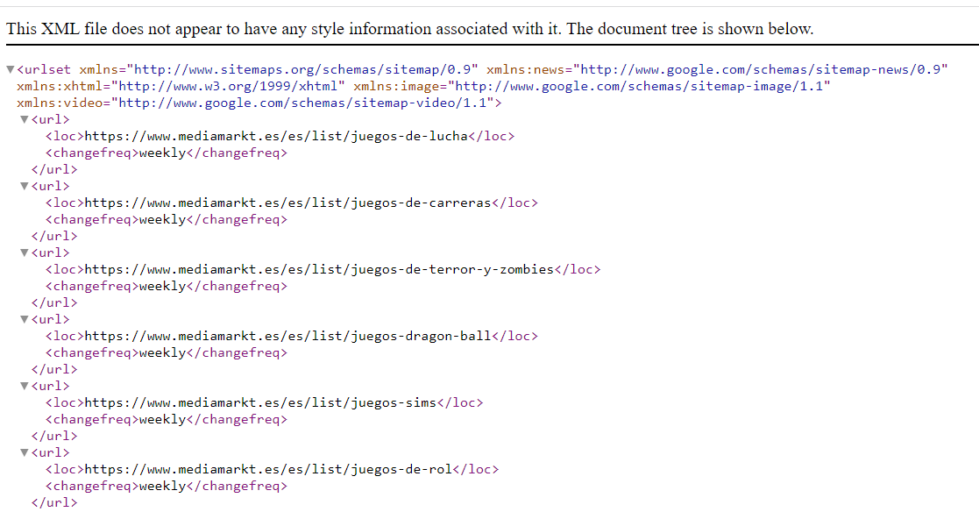
Mapa sitio web
https://www.mediamarkt.es/sitemaps/sitemap-searchlistpages.xml

Slide 14
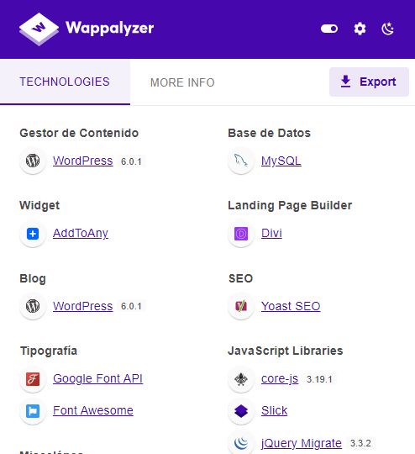
Conocer la tecnología con la que está programada la web

Slide 15
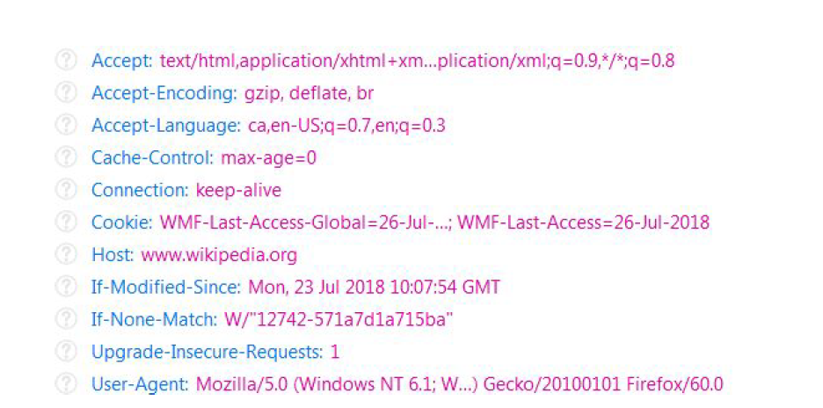
Peticiones HTTP- cabecera

Slide 16
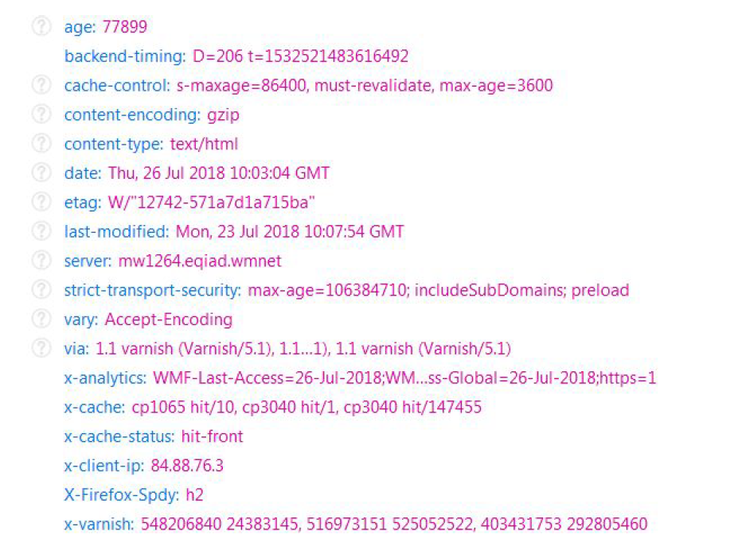
Respuesta http

Slide 17
codigos de respuesta
2XX - Peticiones exitosas
3XX. Redirecciones
4XX Errores de cliente (404 recurso no encontrado)
5XX Errores de servidor (500 internal server error)

Slide 18
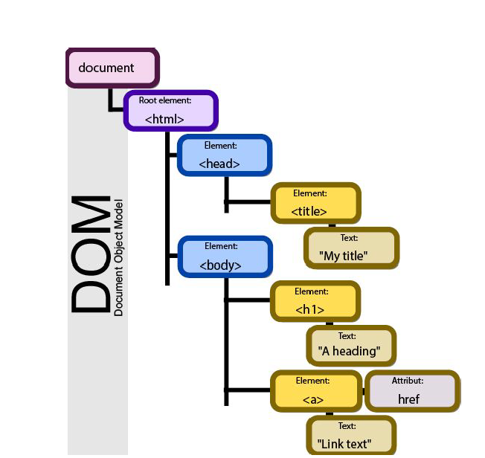
Estructura de una página web - DOM

Slide 19
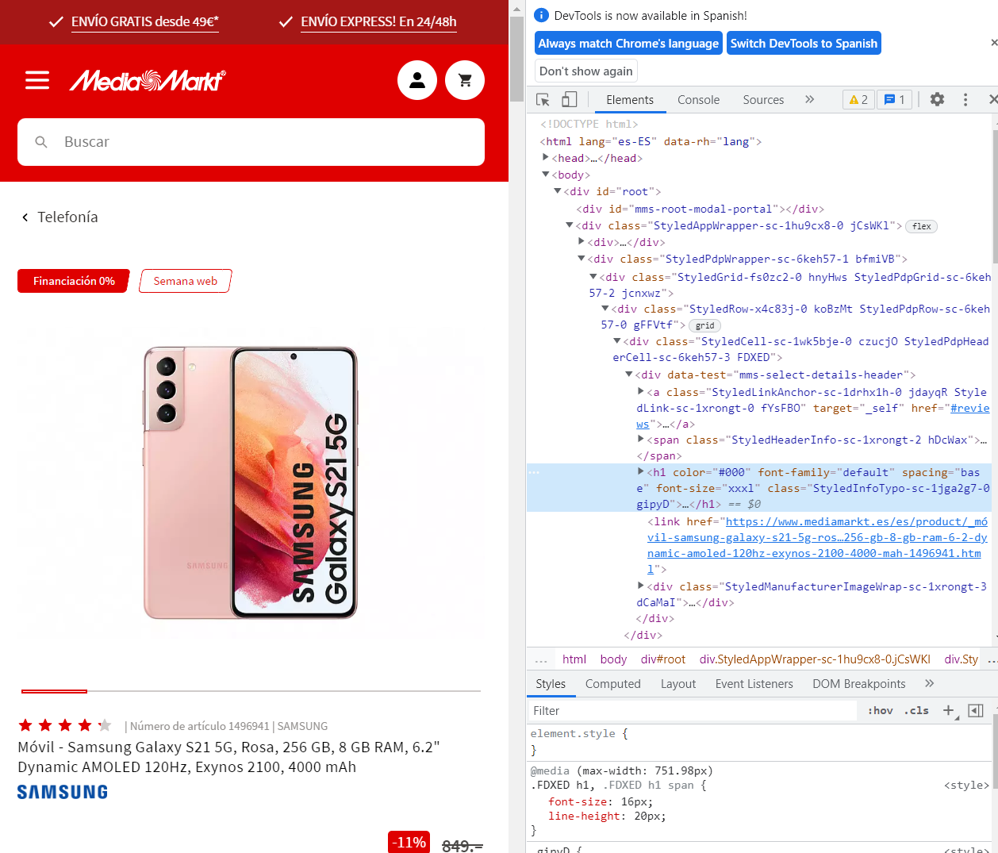
Analizar la estructura de una página web
Elementos principales:
H1, h2, h3,
A
images
p
tables, tr, td
ul, li

Slide 20

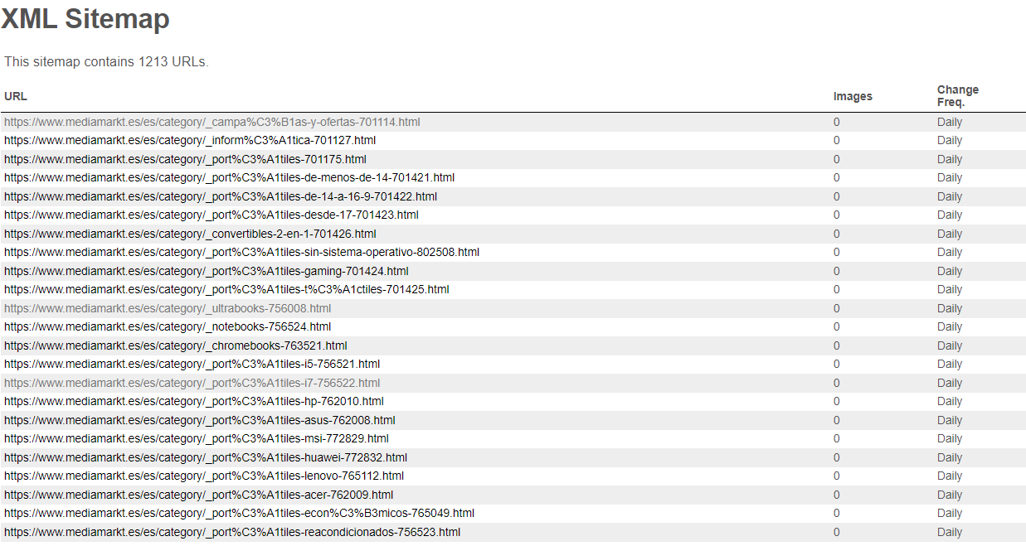
Ejemplo - listar todas las páginas de un site map

Slide 21
Ejemplo - listar todas las páginas de un site map
sitemap_url="https://www.mediamarkt.es/sitemap/sitemap-productlist.xml"
tag="loc"
page_site_map = requests.get(sitemap_url)
sitemap = BeautifulSoup(page_site_map.content, "lxml")
tags = sitemap.find_all(tag)
lista_paginas=[]
for pagina_site in tags:
print(pagina_site.get_text().strip())
lista_paginas.extend([pagina_site.get_text().strip()])

Slide 22
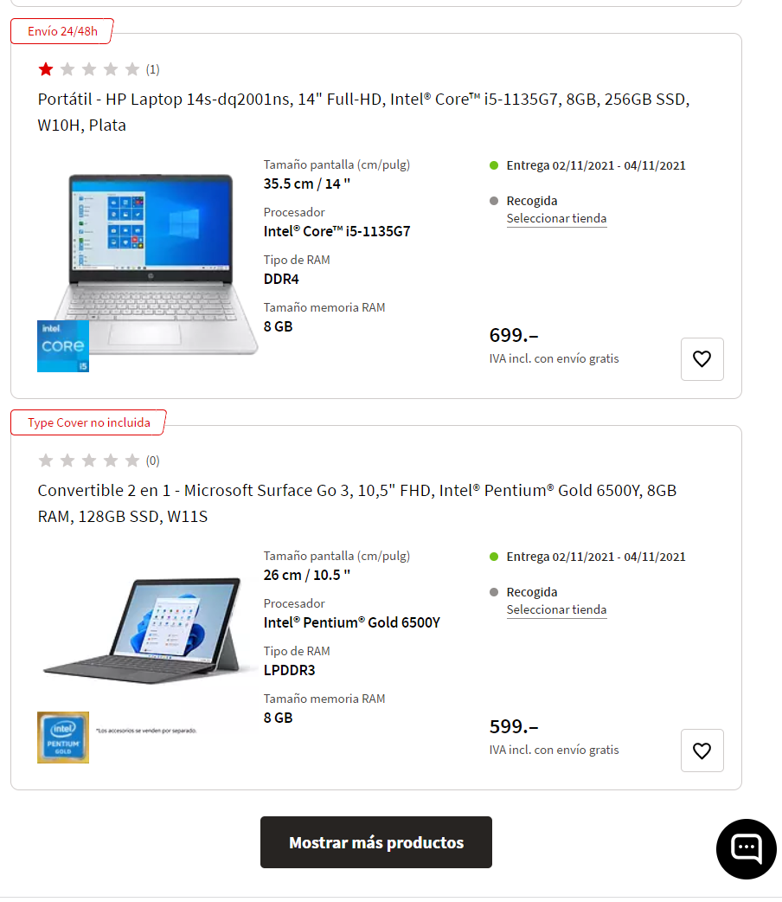
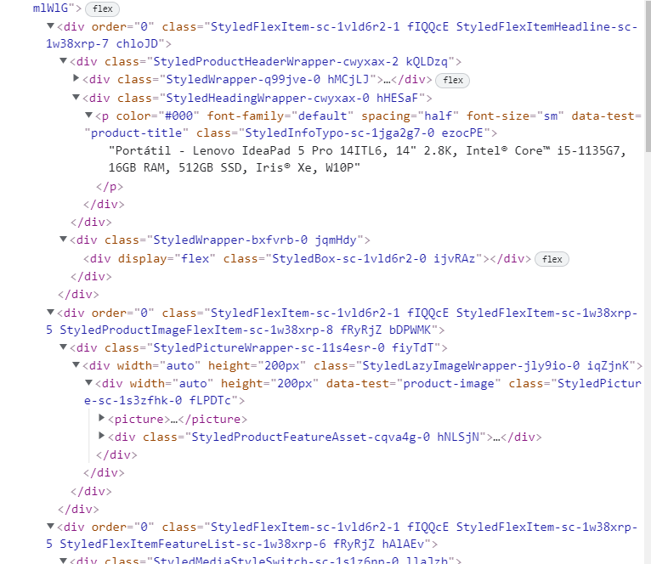
obtener todos los productos de una categoría

Slide 23
Preparar SO para trabajar con jupyter lab
oinstall pip for Python 3 on Ubuntu 20.04 run the following commands as root or sudo user in your terminal:
sudo apt update
sudo apt install python3-pip
install jupyter
pip install jupyterlab

